Slide 1
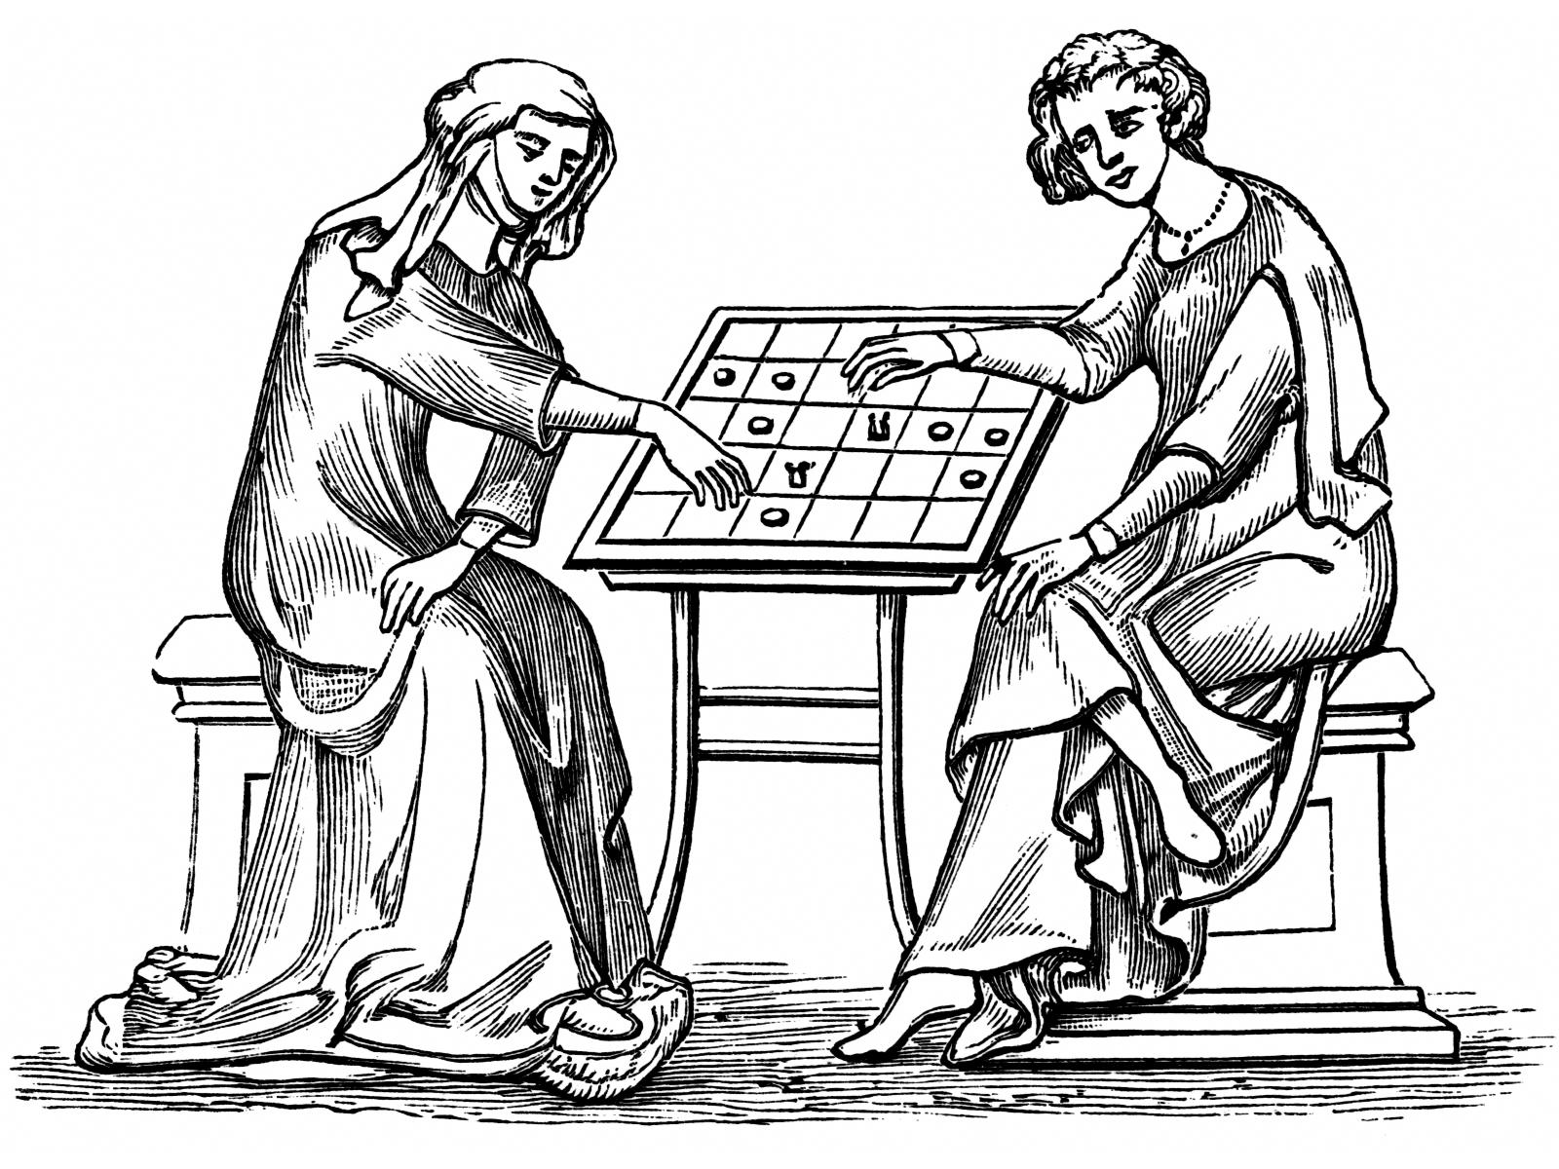
Из истории шашек

Slide 2
Шашки - это настольная игра, ставшая одним из видов спорта.
Шашки - древняя игра. Она полезна и нужна! Быть внимательным и честным Учит нас всегда она.

Slide 3
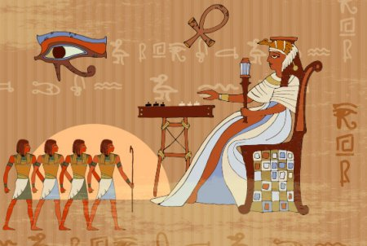
История возникновения игры в шашки
Шашки - одна из самых древних игр.
Ими увлекались еще египетские фараоны.
Древние египтяне считали, что шашки изобрел бог мудрости Тот.
Игра, подобная шашкам (Алькерк) была распространена в Древнем Египте и первые упоминания о ней относятся к 1600 году до н.э.

Slide 4
О популярности шашек на Руси свидетельствуют находки археологов.
Так, в слоях, относящихся к 10 веку, были обнаружены шашки из камня, янтаря и глины.
Считается, что эта игра была завезена на Киевскую Русь викингами.

Slide 5
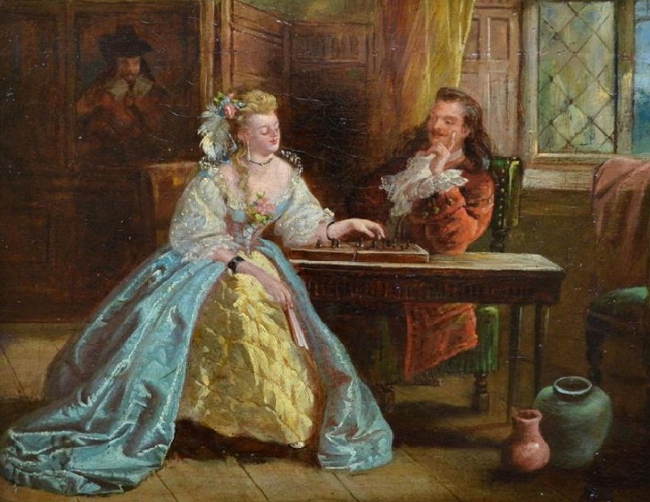
Интересный факт!
Пётр Первый, известный реформатор и новатор своего времени, с юных лет проявлявший интерес к развивающим наукам, уделял шашкам особенное значение. Во дворце даже существовала специальная комната, отведённая для игры, в которой император любил проводить своё свободное время.

Slide 6
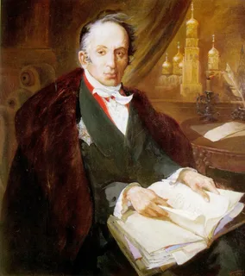
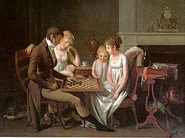
Первая книга по шашкам была опубликована в Испании в 1474 году. Она содержала примеры ходов и комбинаций, которые не потеряли свой интерес и до наших дней.
Первую статью о шашках в России написал в 1803 Н .М. Карамзин. Среди русских поэтов и писателей шашками увлекались: Г.Р. Державин, А.С. Пушкин, Л.Н.Толстой.

Slide 7
Малоизвестное полотно
«Игра в шашки» П.И.Пнина.
Картина была написана 1824 году маслом на холсте 107×134 см.
На данный момент она хранится в коллекции Русского музея.

Slide 8
Современное название игры шашки (checkers) появилось от слова, обозначающего шахматную доску - checkered - что в переводе означает клетчатый .
В XIX веке стали проводиться национальные чемпионаты по шашкам (в России с 1896 года, первый и бессменный чемпион С. А. Воронцов, неоднократные призёры А. И. и В. И. Шошины, Н. А. Кукуев и др.).

